Slide 1

Soutenance ter
PowerPoint 2007
ASTUCE ! Pour appliquer ce modèle à une présentation existante :
Supprimez toutes les diapos de ce document
puis, Onglet [Accueil],
"Nouvelle diapositive",
"Réutiliser les diapositives",
Dans le volet qui s’ouvre à droite, cliquez sur [Parcourir],
"Rechercher le fichier"
Sélectionner le ppt auquel vous souhaitez appliquer cette mise en page.
Une fois le fichier sélectionné, clic droit sur une de ses miniatures
"Insérer toutes les diapositives".
NB : ne pas cocher "Conserver la mise en forme source" en bas du volet d'insertion.
/!\ Si vous ne maitrisez pas les dispositions ou si la taille des diapositives de votre présentation sont paramétrées différemment de celui-ci, il se peut que vous n’ayez pas le résultat attendu.
Étudiant : Cheikh MBENGUE
Tuteur : Guillaume FOLLUT
14/06/2019

Slide 2
Confidentialité
Indiquez le niveau de confidentialité de votre présentation. Pour cela déplacez la croix orange.
x

Slide 3
Sommaire
PowerPoint 2007
ASTUCE ! Pour remplacer le titre et la date en pied de page de toutes les diapos :
Placez-vous sur une diapositive affichant le titre et la date, comme celle-ci.
Onglet [Insertion]
« En-tête/Pied de page »
Indiquer dans Pied de page le Titre de votre présentation et la Date
Cliquez sur le bouton [Appliquer partout].
Présentation de l’entreprise
Edf en quelques mots
Dtg de grenoble
Présentation de la mission
Contexte
Mission
Méthodologie
Avancement et difficultés
conclusion

Slide 4
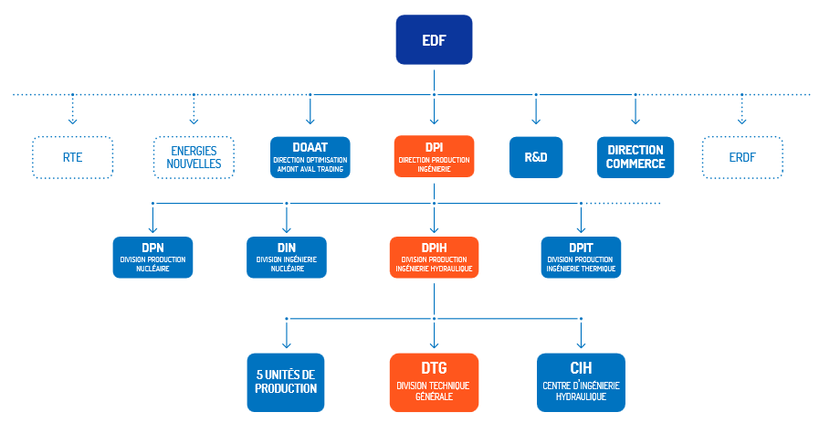
EDF en quelques mots
Vous souhaitez changer la photo ? C’est possible et pour plus de photos, rendez-vous sur le http://photocenter.edf.com
(utiliser Firefox)
Producteur d’électricité
CA
69 Milliards d’€
Effectif
Client
39,8 millions
de sites dans
le monde
R&D
711 M€ budget
90%
de production
sans CO2
Collaborateurs
165.000 dans le
monde

Slide 5
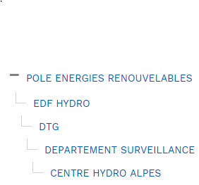
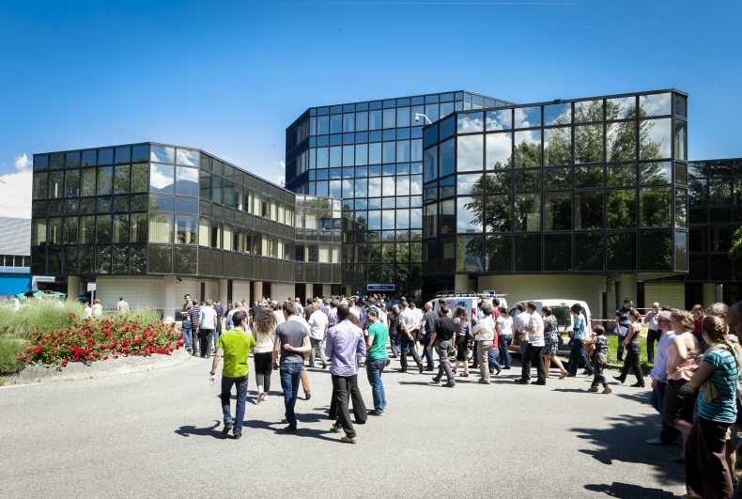
La DTG de Grenoble Direction technique générale
Prévisions Hydro-Météorologiques
600 employés
Sous branche du pôle énergies renouvelables
structure
Le service DMM
41 personnes dont
8 stagiaires
1 thésard
Développement Mesure Méthode

Slide 6
Mission Context
Changement de disposition du contenu des diapositives lors de l'insertion d'une nouvelle diapositive
onglet [Accueil],
cliquez sur la liste déroulante de l'outil "Nouvelle diapositive" (partie inférieure de l'outil),
sélectionnez la disposition souhaitée
Changement de disposition d'une diapositive déjà créée
clic droit dans la marge ou à l'extérieur de la diapositive,
cliquez sur "Disposition",
sélectionnez la disposition souhaitée dans la section
Si la mise en forme n'est pas appliquée
clic droit dans la marge ou à l'extérieur de la diapositive,
cliquez sur "Réinitialiser la diapositive".

Slide 7
Titre de la diapositive
TITRE DE L’ENCADRÉ
Texte à mettre en avant (exemples : résultats)

Slide 8
Titre de la diapositive

Slide 9
Titre du graphique
Nb : Insérer votre graphique à partir de cette zone, il sera charté aux couleurs EDF.

Slide 10
Titre du tableau

Slide 11
MERCI

